Slide 1
Föräldramöte P-15
12/3-2024

Slide 2
Agenda
Säsongsplanering
Seriespel
Förväntan på ledare och föräldrar
Föräldragrupp
Övriga frågor

Slide 3
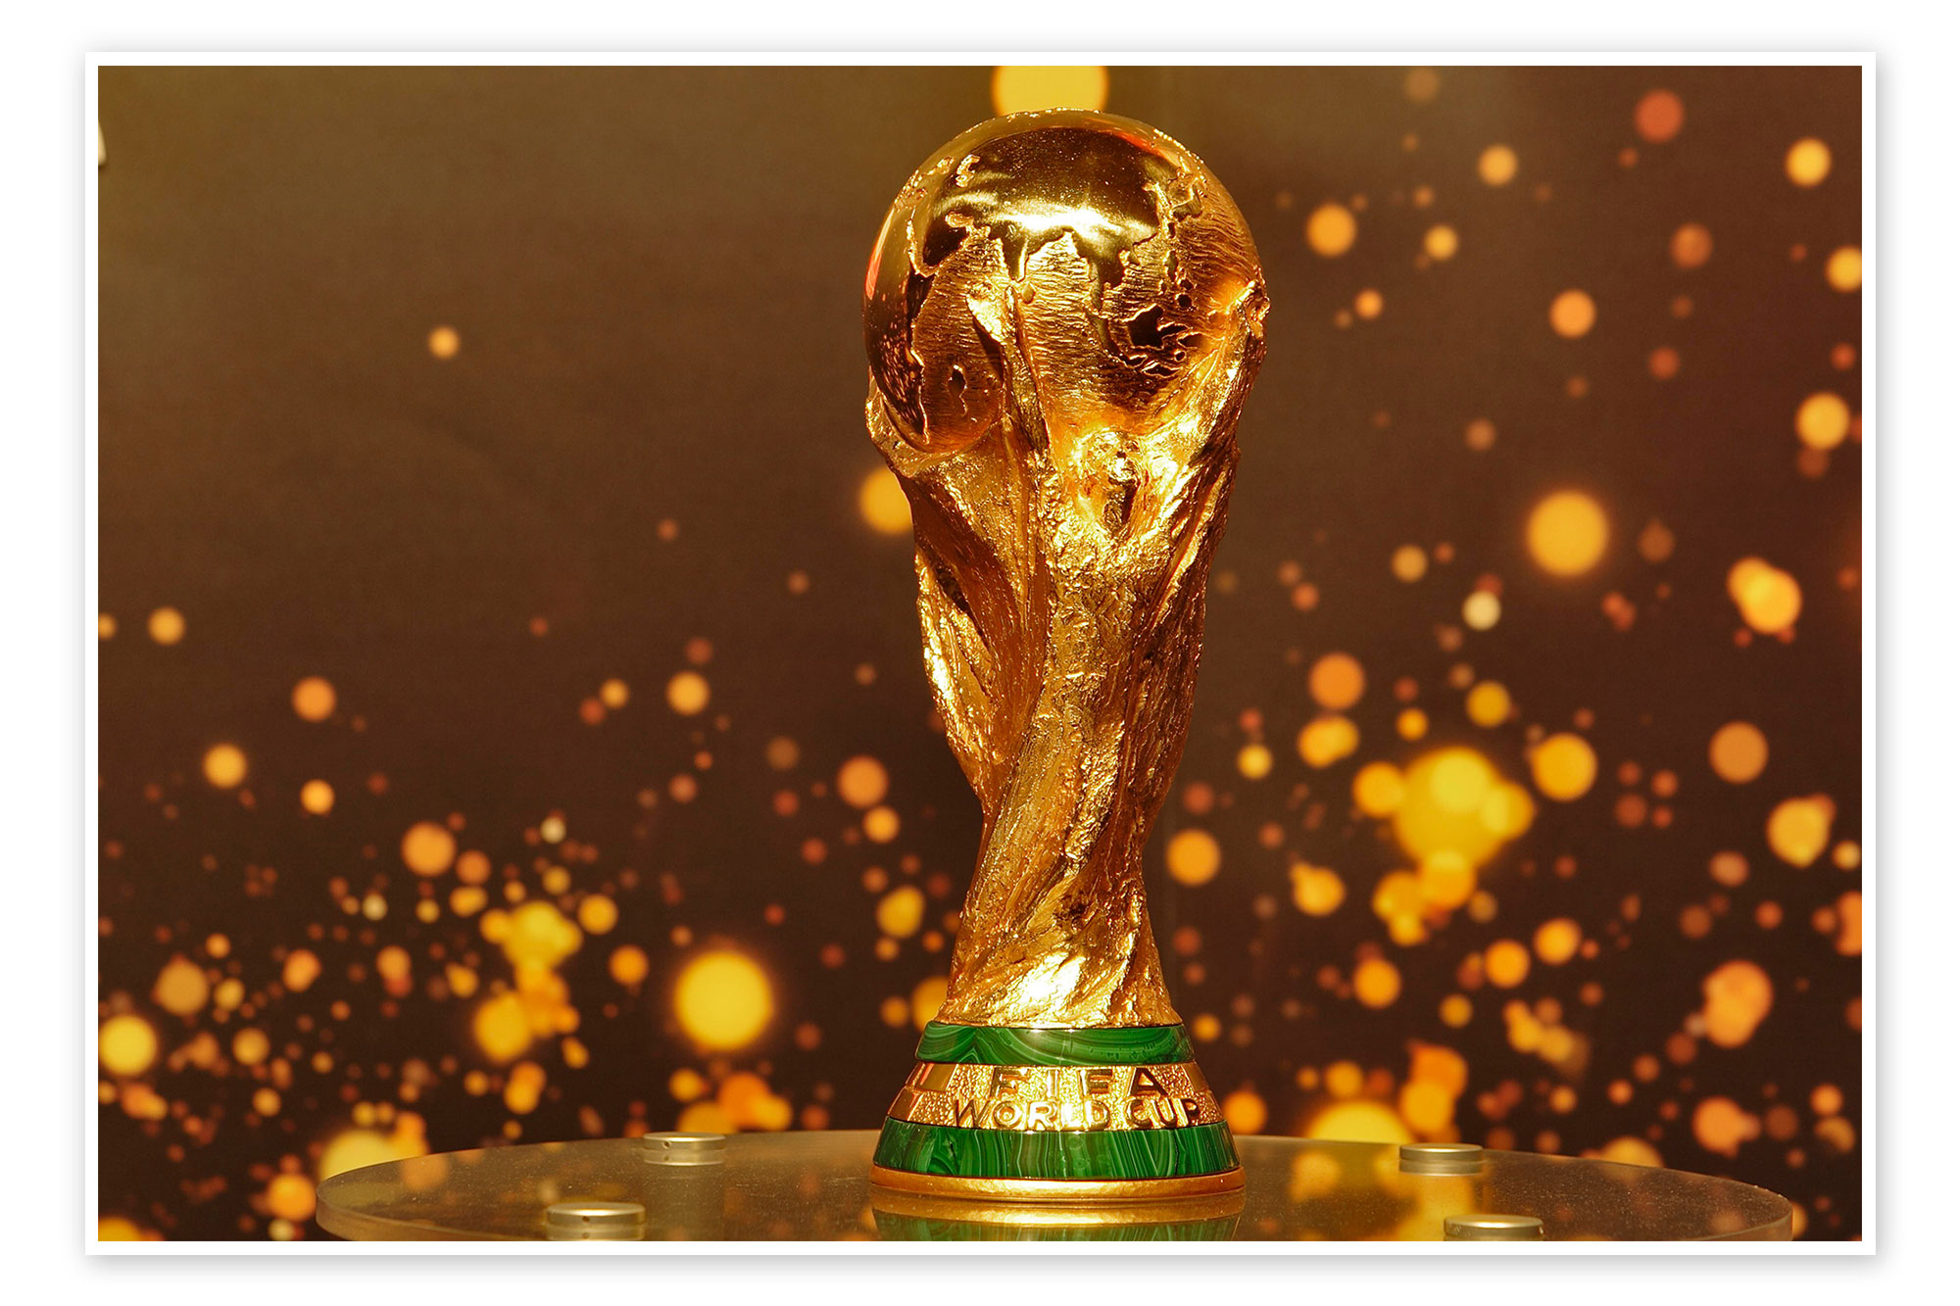
Säsongsplanering
Träningsmatcher
Lerum 11/2
Sävedalen 9/3
Lerum 17/3
Hemsjö 7/4
Cuper
Flodala Cup 5 Maj
Öijersjö Cup 4 Maj
Tölö Cupen 1 Juni
Någon mer i aug/sept (Tips från P-14 Gullmarscupen i Lysekil 10/8)
Seriespel
Start V16-23 och V34-40, sannolikt främst onsdagar
Träningar
Söndagar
Veckodag, vi satsar på torsdagar
Dagsläger
Föreningen har som ambition att varje lag skall ha ett läger per år. För våran årskull motsvarar det ett dagsläger på t.ex Flodala. Nästa år eventuellt övernattning.

Slide 4
Seriespel
Vi har anmält 3 lag. Till varje match vill vi ha 9 spelare vilket innebär att alla inte får spela varje vecka. Vi kommer rotera under säsongen så alla kommer att få spela lika många matcher.
Kallelse kommer gå ut varje vecka till de vars tur det är att spela. Deadline för svar är 3 dagar innan match. Tackar man nej/ inte svarar i tid går platsen till nästa på tur.
Telefonnummer till tränare kommer stå med på kallelse. Blir man sjuk nära inpå match vill vi att man skickar sms till tränare så fort som möjligt för att vi skall få en chans att kalla nya spelare för att fylla laget.
På föräldramötet föreslogs samåkning till bortamatcher med samling vid Preem så det är något vi ska försöka med.
Så spelar vi 5 mot 5 (Göteborgs Fotbollsförbund): https://www.gbgfotboll.se/4afd9a/globalassets/distrikt/goteborg/dokument/tavling/sa-spelar-vi-fotboll/sa-spelar-vi-5-mot-5.pdf
Spelregler från Svenska FotbollsFörbundet (kortversionen är gratis): https://aktiva.svenskfotboll.se/tranare/spelformer/spelregler/
Matchställ: Planen är att vi ska få ut ett matchställ till varje betalande medlem som kvitteras ut och återlämnas efter säsongen. Varje spelare kommer alltså ha sitt eget matchställ som de tar med hem istället för att vi ska samla in och dela ut varje match. Vi hoppas få ut dem inför träningsmatchen 17/3 men det kan bli så att vi får spela i västar då klubben fortfarande jobbar med inventeringen.
Under match
Lagen står på samma långsida och föräldrar på motsatta sidan.
Vi tänker på hur vi uppför oss mot framförallt domare och motståndarna.
Heja gärna på. Men tänk på att applodera en fin pass eller brytning lika mycket som mål.

Slide 5
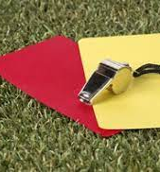
Regler på träning/match
Lyssna på tränarna
Vara tyst och lyssna under samlingar
Inte studsa bollar under genomgångar
Låta bollarna vara när tränare säger till
Vara en schysst kompis
Inga fula ord
Inte klandra/anklaga varandra
Uppmuntra varandra
Anstränga sig och göra sitt bästa
Fokusera på fotbollen under träningar/match
Okej att göra fel, men viktiga är att man försöker
Positiv attityd
Konsekvenser
Främst konsekvenser till regeln att vara schysst kompis
Varning först
Sedan för man sitta bredvid ett par minuter
För föräldrar:
Påminn barnen inför träning om reglerna och att det är viktigt att lyssna på samlingarna.
Notes:
Skicka ut innan första och be föräldrar diskutera och förbereda med

Slide 6
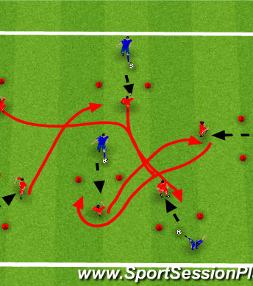
Förväntan på ledare
Vi ledare gör detta helt ideellt.
Utöver tränings och matchtillfällen lägger vi tid på att:
Planera träningar på kort och lång sikt
Letar efter träningsmatcher/cuper
Går på utbildningar
Deltar i olika föreningsmöten
Vi ledare vill fokusera på att träna barnen i fotboll

Slide 7
Förväntningar föräldrar
Svara på kallelser i tid och uppdatera kallelsen om situation ändrats
Komma i tid till träningar/match
Stå i kiosken under kioskvecka
Delta med arbetspass under Flodala Cup

Slide 8
Föräldragrupp
En grupp föräldrar som ansvarar för:
Kioskschema
Försäljning till klubben – blommor/Lotter
Försäljning till lagkassa
Dagsläger
Avslutningar
Arbetsfördelning vid arrangemang (T ex Flodala Cup)

Slide 9
Föräldragrupp
Jonas Udehn (Maltes pappa) - Kioskansvarig
Aleksander Almqvist (Johns pappa) - arbetar med Flodala cup
Per Adler (Wilhelms pappa) - Julblommor
Vladisav Milosavljevic (Aleksandars pappa)
Vakant! Ta en chans och gör en insats!
Vakant! Ta en chans och gör en insats!

Slide 10
Övrigt
Tips: Lägg in nummer på laget.se och gör det synligt för andra
Förslag från mötet att starta en Whatsapp-grupp för att underlätta kommunikation mellan föräldrar. Tanken är att den är för föräldrar, inte barn. Kid skapar en grupp (se redan publicerad nyhet om detta).
Vi har nu följande kommunikationskanaler:
Laget.se
Kommunikation (mestadels envägs) från ledare till föräldrar som grupp.
Nyheter, Kallelser, Kalender, Medlemsregister, osv.
Mejl
Kommunikation (tvåvägs) mellan ledare och föräldrar. Även notifiering om publicerade nyheter på laget.se och kallelser, samt utskick.
SMS
Brådskande information. Kan vara t ex inställda träningar. Föredragna sättet att meddela sjukdom vid matchspel till berörd ledare. Se till att registrera telefonnummer på laget.se för att få utskicken!
Facebook (Floda Boif P-15)
Dela bilder från matcher och andra evenemang
Whatsapp
Kommunikation inom föräldrakollektivet (inkl ledare). T ex samåkning.

